Slide 1
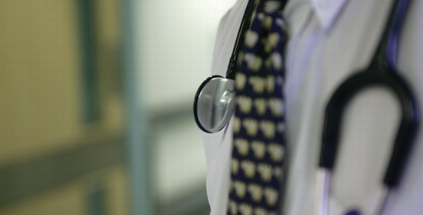
أخلاقيات التعلم على المرضى والإذن الطبي

Slide 2
الأهداف
التعرف على حاجتنا للتعلم على المرضى و أماكن التعلم
التعرف على البدائل المتوفرة للتعلم و حكم استخدامها
التعرف على فوائد التعلم على المرضى وإشكالاتها
التعرف على الإذن الطبي, أحكامه, وشروطه

Slide 3
مدخل
قال الإمام الشافعي :
  (صنفان لا غنى للناس عنهما العلماء لأديانهم والأطباء لأبدانهم)
ولذلك يجب علينا تناقل وتعلم العلوم الذي هي من مصالح الإنسان عامة

Slide 4
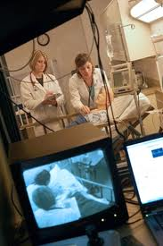
حاجتنا للتعلم على المرضى
يرتكز التعليم الطبي ، بعد إنهاء مرحلة العلوم الأساسية، على التعليم السريري العملي الذي يستند استنادا كبيرا إلى التعلم على المرضى أو التعلم منهم
قال الإمام النووي:
  (وأما العلوم العقلية فمنها ما هو فرض كفاية كالطب والحساب المحتاج إليه)

Slide 5
حاجتنا للتعلم على المرضى
وإذا كان تعلم الطب والطبابة من فروض الكفايات التي لا بد أن يتصدى لها فئة من أبناء المسلمين ، ويأثم المسلمون جميعا إذا لم يقم أحد بهذا الواجب ، وإذا كان هذا الواجب لا يتم إلا بالتعلم على المرضى فالقاعدة الشرعية تقول
"ما لا يتم الواجب إلا به فهو واجب"
  ومن هنا أصبح التعلم على الحالات المرضية واجبا شرعيا كإتمام واجب تعلم الطب والطبابة والتداوي
  ولا يتصور إطلاقا أن يتخرج طالب من كلية الطب أو كليات العلوم الطبية في أي تخصص طبي ، لا يتصور أن ينهي متطلبات تعليمه وتدريبه إلا وقد عاين المرضى وتابعهم وفحصهم ودرس حالاتهم المرضية بالقدر الذي يحتاجه من المرحلة التي هو فيها

Slide 6
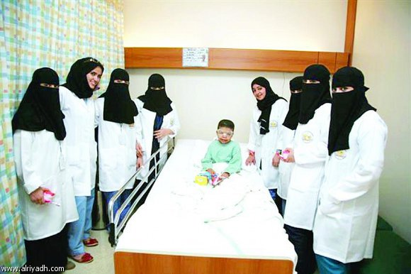
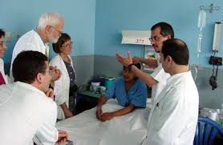
أين يتم التعلم على المرضى ؟
يتم التعلم على المرضى في مواقع كثيرة، منها:
  أجنحة التنويم

Slide 7
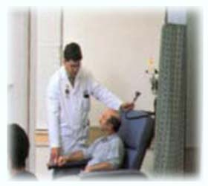
أين يتم التعلم على المرضى ؟
يتم التعلم على المرضى في مواقع كثيرة، منها:
  أجنحة التنويم
  العيادات

Slide 8
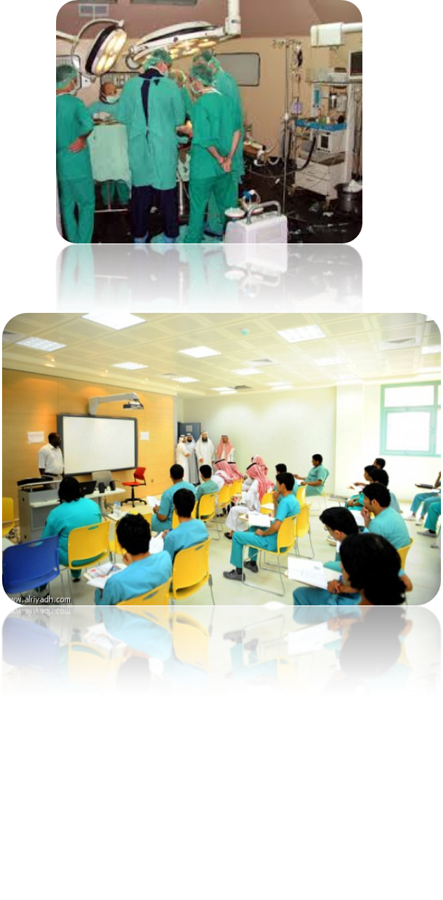
أين يتم التعلم على المرضى ؟
يتم التعلم على المرضى في مواقع كثيرة، منها:
  أجنحة التنويم
  العيادات
  الإسعاف والطوارئ

Slide 9
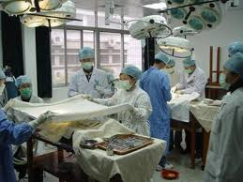
أين يتم التعلم على المرضى ؟
يتم التعلم على المرضى في مواقع كثيرة، منها:
  أجنحة التنويم
  العيادات
  الإسعاف والطوارئ
  غرف العمليات و غرف الولادة

Slide 10
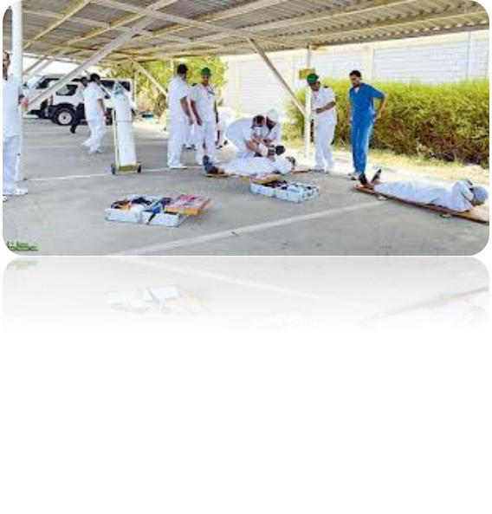
أين يتم التعلم على المرضى ؟
يتم التعلم على المرضى في مواقع كثيرة، منها:
  أجنحة التنويم
  العيادات
  الإسعاف والطوارئ
  غرف العمليات و غرف الولادة
  أماكن عمل الإجراءات الطبية
  تدريب المحاكاة

Slide 11
أين يتم التعلم على المرضى ؟
يتم التعلم على المرضى في مواقع كثيرة، منها:
  أجنحة التنويم
  العيادات
  الإسعاف والطوارئ
  غرف العمليات و غرف الولادة
  أماكن عمل الإجراءات الطبية
  تدريب المحاكاة
  قاعات الدراسة

Slide 12

هل هناك بدائل للتعلم على المرضى؟

Slide 13
هل هناك بدائل للتعلم على المرضى؟
بدأ مؤخراً التفكير في إيجاد بدائل للتعلم على المرضى نظراً للإشكالات الكثيرة المتعلقة بالتعلم المباشر على المرضى ، خاصة ما يتعلق منها بالفحص السريري
ومع حصول كثير من الإيجابيات نتيجة للتعلم والتعليم بهذه الوسائل، حيث ثبت أنها عوامل مساعدة وذات مصداقية عالية ، وأمكنها أن تخفف من الإشكالات الناتجة عن التعلم على المرضى . إلا أنها لا تغني بحال عن التعلم على المرضى

Slide 14
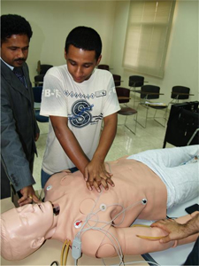
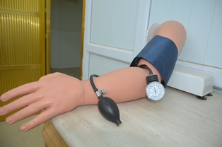
بعض البدائل مناسبة للتعلم على المرضى
الدمى الطبية التي جهزت تجهيزا مناسبا ليتم إجراء الفحص السريري عليها مع تغيير الحالات ويمكن إعادة الفحص لأي عدد من المرات دون إشكال

Slide 15
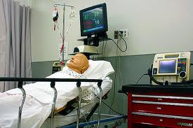
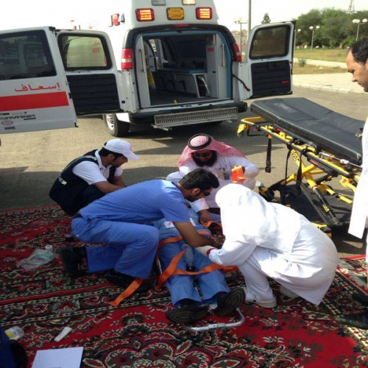
بعض البدائل مناسبة للتعلم على المرضى
استخدام الحاسوب فيما يعرف بالمريض الخيالي أو التخيلي
استخدام المتطوعين والمرضى المقلدين (المحاكاة)

Slide 16
حكم استخدام الدمى والمجسمات في تعلم الطب
الأصل عدم جواز تصوير ذوات الأرواح أو عمل مجسم لإنسان أو حيوان إلا إذا دعت ضرورة أو حاجة ماسة لذلك
  ولا شك أن الصور والمجسمات في المجال الطبي مما تدعو إليه الحاجة في فهم المعلومات الطبية وإيصالها إلى أذهان الطلاب ،
  كما أنها بديل نافع عن الاطلاع على المرضى والكشف عن عوراتهم في كثير من الأحيان

Slide 17
حكم استخدام الدمى والمجسمات في تعلم الطب
وقد ذكر الدكتور محمد بن أحمد واصل في رسالته " أحكام التصوير في الفقه الإسلامي " كلاما مفصلا حول استخدام الصور - بأنواعها - في المجال الطبي
  وقد ذكر فيه أن استخدام الصور المذكورة في المجال الطبي لها أحوال

Slide 18
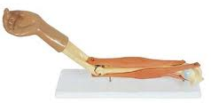
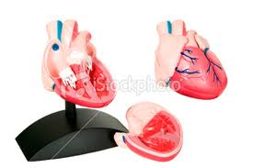
حكم استخدام الدمى والمجسمات في تعلم الطب
الحال الأولى : أن تكون الصورة لجزء مستقل من أجزاء البدن الداخلية ، كالكبد والكلية والقلب وغير ذلك ، أو الأجزاء الخارجية كاليد والرجل والفخذ ونحو ذلك من الأجزاء ما عدا الوجه ،
  فمثل هذه الصورة التي لا تتكون منها صورة كاملة لذوات الروح ليست محرمة ولا مكروهة ، بل مباحة من أصلها ؛ لقول جبريل عليه السلام للنبي صلى الله عليه وسلم : ( فمر برأس التمثال يقطع فيصير كهيئة الشجرة ) ...

Slide 19
حكم استخدام الدمى والمجسمات في تعلم الطب
أخرج أبو داود والترمذي والنسائي بإسناد جيد عن أبي هريرة قال : قال رسول الله - صلى الله عليه وسلم : أتاني جبريل فقال لي : أتيتك البارحة فلم يمنعني أن أكون دخلت إلا أنه كان على الباب تماثيل ، وكان في البيت قرام ستر فيه تماثيل ، وكان في البيت كلب ، فمُرْ برأس التمثال الذي في البيت يقطع فيصير كهيئة الشجرة ، ومُر بالستر فليقطع فليجعل منه وسادتان منبوذتان توطآن ، ومرْ بالكلب فليخرج ، ففعل رسول الله صلى الله عليه وسلم ، وإذا بالكلب لحسن أو حسين كان تحت نضد لهم فأمر به فأخرج . هذا لفظ أبي داود ، ولفظ الترمذي نحوه ولفظ النسائي : استأذن جبريل على النبي - صلى الله عليه وسلم - فقال : ( ادخل ) فقال : كيف أدخل وفي بيتك ستر فيه تصاوير ؟ فإما أن تقطع رءوسها أو تجعل بساطا يوطأ ، فإنا معشر الملائكة لا ندخل بيتا فيه تصاوير

Slide 20
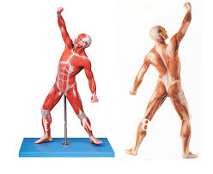
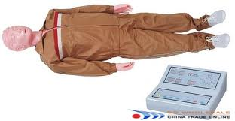
حكم استخدام الدمى والمجسمات في تعلم الطب
الحال الثانية : أن تكون تلك الصور المستخدمة في هذا المجال لذوات الأرواح كاملة كانت ، أو نصفية مع وجود الرأس ، مجسمة أو مسطحة ، يدوية أو آلية ، وذلك كالصور التي تستخدم في معامل الكليات الطبية ، أو في قاعات المحاضرات ، لغرض التطبيق على الدراسات والمعلومات النظرية ، وكالتي تستخدم أثناء المؤتمرات والندوات الطبية لإجراء التجارب والدراسات والبحوث الطبية عليها فما حكم استخدام تلك الصور المذكورة في هذه الحال ؟

Slide 21
حكم استخدام الدمى والمجسمات في تعلم الطب
الذي يبدو أنه يجوز استخدام كل ما تدعو إليه الحاجة من الصور والتصوير ، ما لم تكن هناك وسيلة تقوم مقام وسيلة الصورة ، وذلك لما يلي من الأدلة:
  الدليل الأول : أن استخدام الصور المذكورة قد أصبح ضرورة وحاجة ماسة نظرا لأهمية هذا العلم وشدة حاجة الناس إليه ، وبما أن التصوير والصور من أعظم الوسائل إن لم تكن هي الوسيلة الوحيدة إلى فهم المعلومات الطبية وإيصالها إلى أذهان الطلاب ، فإنه يجوز استخدامها ضرورة ...

Slide 22
حكم استخدام الدمى والمجسمات في تعلم الطب
  الدليل الثاني : أن استخدام الصور في مثل هذا المجال يعتبر إهانة لتلك الصور المذكورة في الغالب ، حيث إن استخدامها سيكون تطبيقا ميدانيا على المعلومات والدراسات النظرية - فيما يظهر - وذلك كبقر البطن أو فتح الصدر وإخراج بعض الأجزاء التي على صورة الأجزاء الحقيقية من الإنسان...... ومن المعلوم أنه يجوز اتخاذ الصور المهانة ولو كانت من ذوات الأرواح ....

Slide 23
حكم استخدام الدمى والمجسمات في تعلم الطب
  الدليل الثالث : أنه لا يخشى تعظيم مثل هذه الصور المؤدي إلى الغلو فيها من دون الله تعالى ...
  الدليل الرابع : أنه يترتب على استخدام مثل هذه الصور فائدة ومصلحة عامة ملموسة محققة ، فيجوز اتخاذها واستخدامها لترجيح المصلحة المترتبة عليها على مفسدة الصور واتخاذها
  انتهى من " أحكام التصوير " ص 510-517
والحاصل: أنه يجوز صناعة هذه الدمى واستعمالها في مجال التدريس والتعلم - والله أعلم

Slide 24
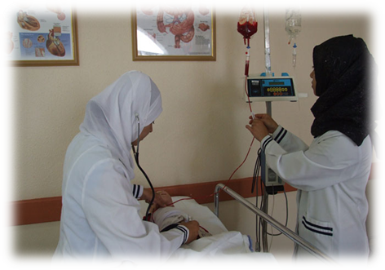
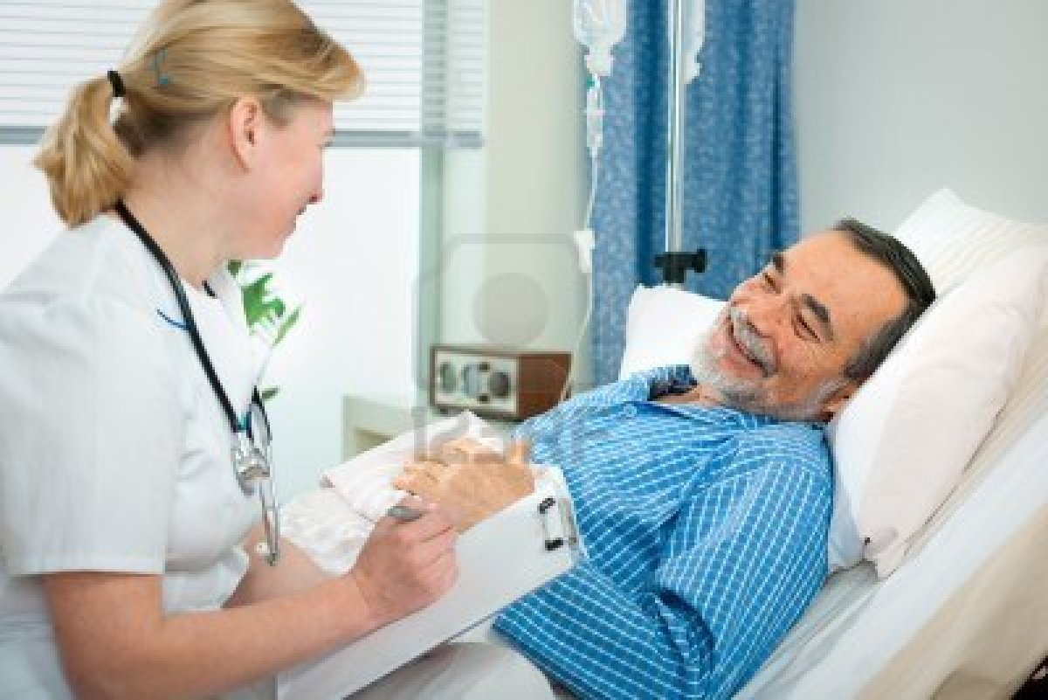
فوائد التعلم على المرضى
يحقق التعلم على المرضى فوائد كثيرة من أهمها أنه يشمل جميع مجالات التعلم في الطب و هي:
Notes:
فاطمة غزواني

Slide 25
فوائد التعلم على المرضى
  المجال السريري ( الجوانب المعرفية ، اتخاذ القرارات ، وإتقان المهارات السريرية )
  آداب وأخلاقيات الممارسة المهنية
  مهارات التواصل مع المرضى وأسرهم وأعضاء الفريق الصحي الآخرين
  يحقق التعلم على المرضى الأهداف التعليمية بطريقة أفضل إذ أنه يربط الناحية المعرفية بالناحية العملية.
  يساعد على المشاركة الفاعلة من قبل المتعلم
Notes:
فاطمة غزواني

Slide 26
التعليم الطبي واختراق خصوصيات المرضى
لا شك في أن التعليم الطبي والتعلم على المرضى يخترق خصوصيات المرضى
  فالمعلوم أن طالب الطب أو الطبيب المتدرب يقوم بمقابلة المريض واستجلاء تاريخ مرضه ، وكلما كان المتدرب شموليا في أخذه تاريخ المرض أو القصة المرضية بحيث يتعرف ليس فقط على الجوانب المرضية البحتة وإنما يتعدى ذلك بالسؤال عن النواحي النفسية والاجتماعية في حياة المريض ، كلما كان هذا أدعى إلى فهم الحالة المرضية والتعامل معها بشكل أفضل
ويعني هذا أن الطبيب المتدرب هنا سوف يغوص في أعماق المريض ويخترق خصوصياته بل قد يصل إلى معلومات لا يتوقع أن يبوح بها المريض إلى أحد سواه

Slide 27
إشكالات التعلم على المرضى
عدم مراعاة حقوق المريض من حيث:
  احترامه وحفظ كرامته واحترام خصوصيته
    الشفافية والوضوح والصدق
    استئذان المريض
  اخفاق الطبيب المعلم في تقدير أن لدى المريض حالات ليس من المناسب نقاشها أمام جمع من الطلاب أو الأطباء
    مثال: اخبار المريض أنه يعاني من ورم خبيث
  كثرة المترددين عليه من الطلاب أو الأطباء في وقت وجيز ،مما يضايق المريض ويزعجه أو يؤذيه
  فحص مناطق حساسة كالعورة المغلظة
  الحضور في وقت غير مناسب: تناول الطعام – الراحة – أثناء اشتداد الألم

Slide 28
لماذا يرفض المرضى أن يكونوا وسيلة للتعلم
طبيعة الحالة المرضية:
  قد يكون المريض متعبا أو في وضع نفسي غير مستقر وقد يكون متألما أوأن تكون حالته حرجةّ ،مما يجعله غير متقبل لأن يكون وسيلة للتعليم.
    قال النبي صلي الله عليه وسلم ( إذا دخلتم علي المريض فنفسوا له في الأجل فإن ذلك لا يرد شيئا و هو يطيب نفس المريض ) رواه الترمذي و البيهقي عن أبي سعيد رضي الله عنه .
عدم معرفتهم بدور المتدرب:
  في كثير من الأحيان قد لا يدرك المريض دور الطالب أو المتدرب ويظن أنه هو الذي سيقوم برعايته الصحية في جميع مراحلها،مما يجعله يتخوف من احتكاك الطلاب به أو معاينتهم له
تجارب سابقة:
  قد يكون لدى المريض تجارب سيئة سابقة مع الطلاب أو المتدربين مما يؤدي إلى تكوين صورة نمطية عنهم لا تشجعه على تقبلهم وإعطائهم الفرصة للتعلم عن طريقه

Slide 29
لماذا يرفض المرضى أن يكونوا وسيلة للتعلم
عدم الوضوح والشفافية:
  إن مما يثير الشكوك لدى المرضى ويقلل من تعاونهم عدم الوضوح والشفافية معهم فيما يتعلق بتعلم الطلاب عليهم، ولاشك أن الوضوح سيجعلهم أكثر ثقة وأكثر تعاونا معنا
  كما أن هناك ضرورة للنقاش معهم وتقبل وجهات نظرهم ومن ثم إقناعهم بأهمية تعلم طلاب الطب وضرورة التعلم على المرضى
  وهناك حاجة للتواصل مع المجتمع عموما حول هذا الأمر وبناء ثقافة التعاون وعمل الخير وأن هذا من عمل الخير
    لقوله تعالى : ( يا أيها الدين أمنوا أتقو الله وكونوا مع الصادقين )

Slide 30
لماذا يرفض المرضى أن يكونوا وسيلة للتعلم
عدم ثقتهم بحفظ خصوصيتهم وأسرارهم:
  لابد أن يطمأن المرضى لأن الذين يطلعون على أسرارهم وخصوصياتهم سيحفظونها إلا بالقدر الذي يتطلبه التعلم ،ولابد أن يكون التطمين واقعا عمليا نتواصى عليه جميعا حتى نكسب ثقتهم
    لقوله تعالى : ( ان الله يأمركم أن تؤدوا الأمانات لأهلها )
خوفهم من المضاعفات والأخطاء الطبية:
  قد يظن المرضى أن الطلاب سيشاركون في علاجهم مما يجعلهم يتخوفون من المضاعفات والأخطاء الطبية ،وواجبنا أن نطمئنهم بأن هذا لن يقع

Slide 31
لماذا يرفض المرضى أن يكونوا وسيلة للتعلم
كثرة المترددين:
  إن مما يسوء المرضى ويزعجهم كثرة المترددين عليهم من الطلاب وغيرهم أثنا مكثهم في المستشفى، وقد يكون هذا هو السبب الرئيس لرفضهم الإذن للطلاب بالتعلم عليهم وليس رفضهم لمبدأ التعلم من حيث الأصل وعلينا ان نتخذ الإجراءات الكفيلة بالتقليل من إزعاج المرضى

Slide 32
آداب وأخلاقيات التعلم على المرضى
يندر أن يأتي مريض إلى المستشفى ليكون مادة تعليمية للطلاب أو المتدربين ، وإنما يأتي المريض غالبا ليحصل على الرعاية الطبية
ولهذا فإن التعلم على المرضى لا يأتي تحقيقا لرغبة المريض ، بقدر ما هو تحقيق لمصلحة اجتماعية عظمى ، وهي سد حاجة المجتمع من الأطباء وهي مصلحة مشروعة دون شك

Slide 33

آداب وأخلاقيات التعلم على المرضى
أولا : احترام المريض
ثانيا : مراعاة أحكام كشف العورة
ثالثا : مراعاة آداب مقابلة المرضى وفحصهم

Slide 34
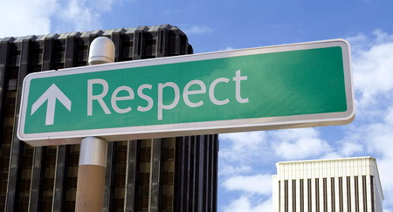

أولا : احترام المريض
ويعني هذا أن تضع اعتبارا للمريض ولذاتيته واستقلاليته وأن نحفظ كرامته كإنسان دون التعدي عليها
ويشمل هذا الأمور الآتية :

Slide 35
أولا : احترام المريض
الشفافية والوضوح والصدق :
  ويعني ذلك أن يخبر المريض أنه في مكان تعليمي وأن هناك حاجة لتعليم الطلاب والمتدربين على مثل حالته ، وهذا يستدعي معاينته وفحصه
  ولا بد أن يبين للمريض أن طالب الطب لن يكون مسئولا عن رعايته الطبية وأن ذلك موكول للاستشاري أو الأخصائي المسئول عن تقديم الخدمة الطبية له فحسب
  وإذا أدرك المريض أن طلاب الطب لن يقوموا بمعالجته والإشراف على حالته وأن دورهم يقتصر على الفحص فحسب ، وأن الاستشاري أو الأخصائي سيناقش حالته مع الطلاب لغرض التعليم ، وأن هذا لن يؤثر سلبا على رعايته الصحية ، فلا شك أن غالبية المرضى سيوافقون على هذا الأمر

Slide 36
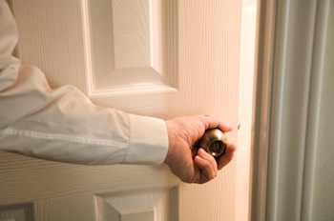
أولا : احترام المريض
استئذان المريض :
  يتجلى احترام المريض في أوضح صورة باستئذانه في أن يقوم الطلاب بمعاينته من حيث أخذ التاريخ المرضي وإجراء الفحص الطبي العام وفحص أجهزة جسمه الخاصة كالقلب والصدر ونحوها
  ولا بد من موافقة المريض على إجراء مثل هذه الفحوص . والسؤال الذي يطرح نفسه في مثل هذا الموقف :هل من حق المريض أن يرفض معاينة الطلاب وفحصهم له ؟
  والحق أنه لا يوجد أي تشريع سماوي أو قانون أرضي يعطي لنا الحق في إجبار المريض على مثل هذا الفحص ، ولا بد عندئذ موافقته

Slide 37
أولا : احترام المريض
استئذان المريض :
  وروي أن رسول الله بعث غلاما من الأنصار يقال له مدلج الى عمر بن الخطاب وقت الظهيرة ليدعوه فوجده نائما قد أغلق عليه الباب، فدق عليه الغلام الباب ودخل فاستيقظ عمر وجلس فانكشف منه شيء، فقال عمر: وددت أن الله نهى أبناءنا ونساءنا وخدمنا عن الدخول في هذه الساعات إلا بإذن، ثم انطلق الى رسول الله صلى الله عليه سولم فوجدهذه الآية: يا أيها الذين آمنوا ليستأذنكم الذين ملكت أيمانكم والذين لم يبلغوا الحلم منكم ثلاث مرات... قد نزلت، فخرّ ساجدا شكرا لله تعالى

Slide 38
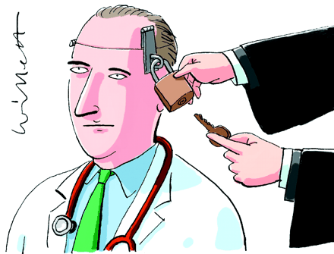

أولا : احترام المريض
احترام خصوصية المريض
  ذكرنا فيما سبق أن في مقابلة المريض وفحصه اختراق لخصوصيته حيث يطلع الطالب على بعض أسرار المريض وخصوصياته ومن هنا وجب حفظ أسرار المرضى وعدم إفشائها واحترام خصوصياتهم
    لقول النبي صلى الله عليه وسلم: ((المستشار مؤتمن))

Slide 39
أولا : احترام المريض
احترام خصوصية المريض
  فحصهم في مكان مناسب
  وبطريقة لائقة
  والاقتصار على الضروري من الفحص
  وغض البصر عن المحارم
  الاقتصار على عدد قليل من الفاحصين
  والكشف لمدة من الزمن لا تتجاوز حد الضرورة
  لقوله صلى الله عليه وسلم : " من ستر مسلما ستره الله في الدنيا والآخرة "

Slide 40
ثانيا : مراعاة أحكام كشف العورة
كشف الرجل على المرأة وكشف المرأة على الرجل
كشف الرجل لعورة الرجل وكشف المرأة لعورة المرأة
  لا بد من مراعاة أحكام كشف العورة كما جاءت بها الشريعة الإسلامية ، ويزداد الأمر تضييقا عند الكشف عن العورة المغلظة ، والأولى أن يتدرب الطلاب على هذه الفحوص باستخدام الدمى والتي قد يستعاض بها عن فحص المرضى مباشرة ، خاصة بالنسبة لطلاب الطب في المرحلة الجامعية ولا بد من مراعاة عدم إزعاج المريض أو الإضرار به أيا كان نوع الضرر الحاصل أو المتوقع
(لا ينظر الرجل إلى عورة الرجل، ولا المرأة إلى عورة المرأة)

Slide 41
ثالثا : مراعاة آداب مقابلة المرضى وفحصهم
قول الله تعالى}:وَقُولُواْ لِلنَّاسِ حُسْناً {البقرة:83
آداب مقابلة المرضى وفحصهم:
  التحية ورد السلام ( أفشوا السلام)
  البشاشة والتبسم وطلاقة الوجه ”وتبسمك في وجه أخيك صدقة“
  عدم التعالي على المريض
  احترام وجهة نظر المريض وتقدير مشاعره
  (ولا تحقرن شيئا من المعروف، وأن تكلم أخاك وأنت منبسط إليه وجهك إن ذلك من المعروف)
  ضبط النفس عند ردود أفعال المرضى
  في أخذ تاريخ المرض :حيث تتبع الطريقة العلمية ،وتكون هناك لباقة في طرح الأسئلة، خاصة ما كان حساسا ” كالسؤال عن النواحي الشخصية أو الاجتماعية“
  آداب الحديث : ومن ذلك حسن الاستماع والتلفظ بالألفاظ الحسنة ومراعاة حال المريض ومستوى فهمه

Slide 42
ثالثا : مراعاة آداب مقابلة المرضى وفحصهم
وختاما فإن هناك دور للمدرسين والمدربين في مساعدة المتعلمين على التعلم بصورة صحيحة،و لهم دورمهم في توعية المرضى فيما يتعلق بالتعلم عليهم، كما أن عليهم واجبا في حماية المرضى
وهناك واجب على المؤسسات التعليمية في أن تضع السياسات الملائمة التي تضمن تعلم الطلاب بصورة صحيحة كما تضمن حفظ حقوق المرضى

Slide 43
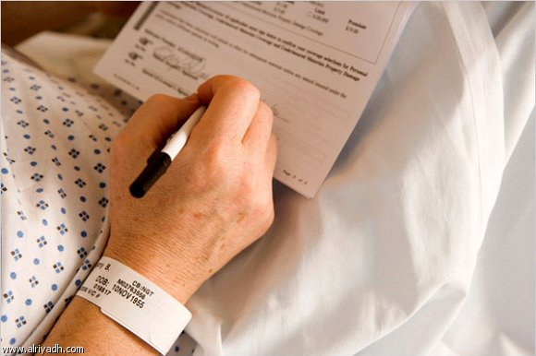
الإذن الطبي
تعريف الإذن لغة:
  من معاني الإذن في اللغة الإباحة: قال في اللسان" أذن له في الشيء إذناً: أباحه له. واستأذنه: طلب منه الإذن"
تعريف الإذن الطبي اصطلاحا: عرف بعض الباحثين الإذن الطبي:
  إقرار المريض بالموافقة على إجراء ما يراه الطبيب مناسبا له من كشف سريري, وتحاليل مخبريه, ووصف الدواء، وغيره من الإجراءات الطبية التي تلزم لتشخيص المرض وعلاجه.

Slide 44
شروط الإذن الطبي
يشترط للإذن الطبي شروط خمسة حتى يكون إذناً معتبراً، وهي:
  1. أن يكون الإذن صادراً ممن له الحق
    وهو الشخص المريض، أو وليه في حالة تعذر الحصول على إذنه, أو من له الولاية كالحاكم
فإنّ المريض متى كان قادراً على التعبير عن إرادته , فإنّ الإذن في الإجراء الطبّي حقٌ واجب له , لا يجوز لأحدٍ أن يفتات عليه فيه , فليس لأحدٍ أن يجبره على الإذن , ولا أن يأذن نيابةً عنه , كما أنّه ليس لأحدٍ أن يعترض على إذنه بهذا الإجراء , ما لم يكن هناك مبرر شرعي لذلك
  مثال: إذا أذن أخ المريض بإجراء عمليّة طبيةٍ لأخيه , حال أهليّة المريض وعدم موافقته , فإنَّ إذنه يعتبر ساقطاً؛ لكونه غير مستندٍ على أصلٍ شرعي , فالحق في هذه الحالة مختصّ بالمريض وحده
  ومتى انعدمت الأهليّة , فإن الإذن لا يكون من حقّ المريض

Slide 45
شروط الإذن الطبي
  2. أن يكون الآذن أهلاً للإذن
    والأهلية تعتبر بوجود أمرين أحدهما: البلوغ والثاني العقل فإن أذن المريض وليس أهلاً للإذن فلا اعتبار بإذنه وكذلك الولي الفاقد للأهلية من باب أولى.
  3. الاختيار, وعدم الإكراه
    فالمكره في حقيقته غير آذن . قال تعالى: "إلا من أُكره وقلبه مطمئن بالإيمان" فلم يؤاخذ رغم قوله كلمة الكفر لأنه في حالة إكراه فلابد من ان يكون إذن المريض صادراً عن طواعية منه دون ضغط أو إكراه.

Slide 46
شروط الإذن الطبي
4. أن تكون المعالجة المأذون بها مشروعة
    فلو كانت محرمة لم يصح الإذن. كما لو أذن المريض للطبيب أن يجري له جراحة تغيير الخلقة, كتغيير الجنس, والوشم, وتغيير لون البشرة, وتصغير الأنف وتكبير الشفاه, ونحوها من الجراحات والعلاجات المحرمة بلا مسوغ شرعي
  5. أن يعطي الإذن وهو على بينة وإدراك من أمره
    فلابد من إيضاح الأمر له حتى يعرف ما هو مقدم عليه. وأرى أنه يجب ترك التهويل والتهوين, لأن طلبهما فيه تزييف للواقع, وتغرير بالمريض وان تكون المعلومات وافية وبلغة يفهمها المريض عما سيقوم به، وما هو مطلوب من المريض فعله، وما سيترتب عليه من مضاعفات ومخاطروان أن يكون المريض قادراً على استيعاب وفهم المعلومات التي قدمت له حتى يعطي الإذن عن وعي وإدراك واقتناع تام.

Slide 47
شروط الإذن الطبي
وإذا كانت المعالجة عبارة عن جراحة تجرى للمريض فيزداد شرطان على ما سبق وهما:
  أن يشمل الأذن على إجازة فعل الجراحة لأن ذلك هو المقصود من الإذن
  أن تكون دلالة الصيغة على إجازة فعل الجراحة صريحة أو قائمة مقام الصريح, كقول المريض لطبيبه: أذنت لك بفعل الجراحة ونحوه, ومثله الإشارة المفهومة التي تدل على رضاه بإجراء هذه الجراحة
  وان يكون الإذن مكتوباً عند عزم الممارس الصحي القيام بإجراءات تدخليه تنطوي على مخاطر محتملة، مثل العمليات الجراحية أو أخذ الخزعات أو الإجراءات المشابهة.

Slide 48
أحكام الأذن الطبي
ينقسم الأذن الطبي الى قسمين
أذن مقيد(خاص):
  وهذه الصفة من الإذن هي الأصل , ولا إشكال في جوازها شرعا مادامت صادرة من صاحب الحق في الإذن وهو المريض, أو من ولية إن لم يكن أهلا للإذن
أذن مطلق (عام):
  وفيه يفوض المريض الطبيب بالإجراء الطبي الذي يكون مناسبا دون تقييد وذلك كقوله ( أذنت لك بعلاجي حسب ما تستدعي حالتي )
  وهذا النوع من الإذن يطلبه الأطباء في حالة خوفهم من وجود أمراض تحتاج إلى جراحة مفاجئة لم يكن يعلم عنها المريض , بل ولا الطبيب إلا بعد مباشرة العمل الجراحي

Slide 49
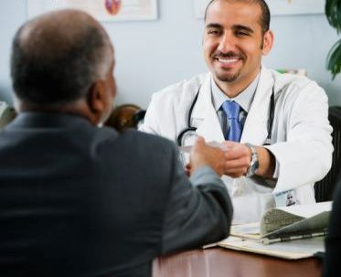
أحكام الأذن الطبي
إذن شفوي:
  هناك من المعالجات مالا يحتاج إلى إذن مكتوب فيكتفى فيه بالإذن الشفوي , لعدم خطورة هذه الفحوصات والمعالجات على جسم المريض في العادة مثال (تحليل الدم, البول , البراز , والأشعة)

Slide 50
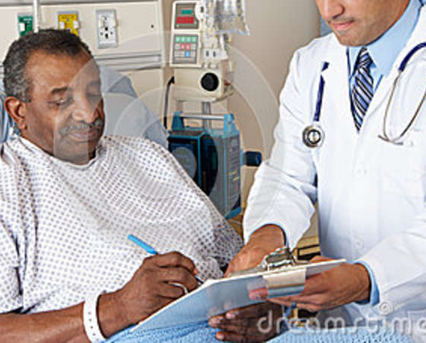
أحكام الأذن الطبي
إذن مكتوب:
  ويرى الدكتور البار أن الإذن المكتوب من المريض البالغ العاقل أو إذن ولي المريض القاصر أو المجنون أو المغمى عليه ينبغي الحصول عليه في الأمور التالية:
    أي عملية جراحية ما عدا خلع الأسنان ومعالجة الفم التي في العيادة ودون الحاجة لدخول المستشفى أو إعطاء المخدر
    إعطاء أي مخدر وخاصة إذا كان التخدير عاما أو نصفياً
    إجراء فحوصات فيها تدخل في جسم المريض Invasive
    إجراء أي علاج كيماوي لمعالجة السرطان أو علاج بالأشعة

Slide 51

أحكام الأذن الطبي
إذن مكتوب:
    تصوير المريض بالآلة التصويرية أو الفيديو وخاصة إذا كان التصوير يشمل الوجه أما تصوير العمليات الجراحية أو غيرها التي لا توضح الوجه الذي يستدل به على الشخص فلا تحتاج إلى إذن
    إذن المريض في الاستفادة من الأنسجة التي تم إزالتها أثناء عملية أو بعد ولادة, كالاستفادة من المشيمة أو من السقط الذي نزل ميتا لاستعماله في زرع الأعضاء, أو تحنيطه ووضعه في محلول (الفورمالين) لدراسته وتعليم طلبة الطب ليتعرفوا على أنواع الأمراض

Slide 52
من لا يعتبر إذنه
إذن الصغير: اذا عالج الطبيب صبياً بإذنه أو بإذن غير وليّه , فأصابه شيء بسبب هذه المعالجة فهو ضامن
المكره : فالمكره فاقد الاختيار
المغمى عليه أو فاقد الوعي : سواء كان ذلك فقدانً مؤقتاً بنوم أو مرض أو دواء أو حادثة أو سكر أو تخدير, أو فقداناً دائما بسبب مرض من الأمراض
المجنون : سواء أكان الجنون وفقدان الإدراك والعقل دائما أو مؤقتا
الدليل الحديث: "رفع القلم عن ثلاثة عن النائم حتى يستيقظ، وعن الصبي حتى يبلغ، وعن المجنون حتى يعقل" (رواه الإمام أحمد في مسنده)

Slide 53
إذن الأولياء – اعتبار الإذن
اعتبار إذن الأولياء: من حكمة الشريعة أنها اعتبرت الولاية على الغير عند الاحتياج إليها كما في حال السفيه والصبي والمجنون فإن هؤلاء لا يحسنون التصرف لأنفسهم إما بالكلية أو لا يحسنونه على نحو مرضيّ .
  وقد نص ابن قدامه – رحمة الله – على اعتبار إذن الولي في حال عدم أهلية المريض للإذن فقال "وان ختن صبياً بغير إذن وليه , أو قطع سلعة (غدة) من لسانة بغير إذنه, أو من صبي بغير أذن وليه, فسرت جنايته ضمن , لأنه قطع غير مأذون فيه

Slide 54
استئذان المريض
إذن المرأة:
للمرأة البالغة العاقلة أن تأذن بالعمل الطبي المتعلق بها بما في ذلك العمليات الجراحية، إلا ما يتعلق بالإنجاب مثل استخدام موانع الحمل أو استئصال الرحم أو غيرها من الإجراءات فلا بد من موافقة الزوج أيضاً. أما في الحالات الطارئة والضرورية فيكتفى بإذن المرأة وحدها. انظر قرار هيئة كبار العلماء رقم 173.

Slide 55
استئذان المريض
إذن قاصر الأهلية:
المريض الذي لا يستطيع أن يأذن بالعمل الطبي مثل فاقد الوعي، أو الذي لا يعتد بإذنه كالطفل، الطفل: هو الإنسان منذ الولادة وحتى سن البلوغ، أو غير العاقل ينوب عنه وليه الشرعي في الإذن بإجراء العمليات الجراحية وما في حكمها من الإجراءات التدخلية، وإذا تعذر الحصول على موافقة الولي وخيف من الموت أو الضرر البالغ فيمكن للممارس الصحي أن يقوم بالإجراء الطبي دون انتظار الإذن. أما الإجراءات الطبية غير التدخليه لقصار الأهلية يكتفى بالإذن العام من أحد والديه أو المرافق معه إذا كان يعتد بإذنه.

Slide 56
حالات تعذر وجود الإذن الطبي
الإذن في الحالات الإسعافية:
في حالة تعرض المريض للهلاك أو الخطر الحاصل أو المتوقع حدوثه بدرجة كبيرة، يجوز للمارس الصحي أن يقوم بالعمل الطبي دون انتظار الإذن إذا ترجح لديه أن ذلك سينقذ حياة المريض أو يجنبه الضرر البليغ.
انه قد يكون المريض غير أهل للإذن , او لا يوجد من له حق الإذن او غياب من له حق الإذن , في هذه الحالة يتعذر وجود الإذن الطبي

Slide 57
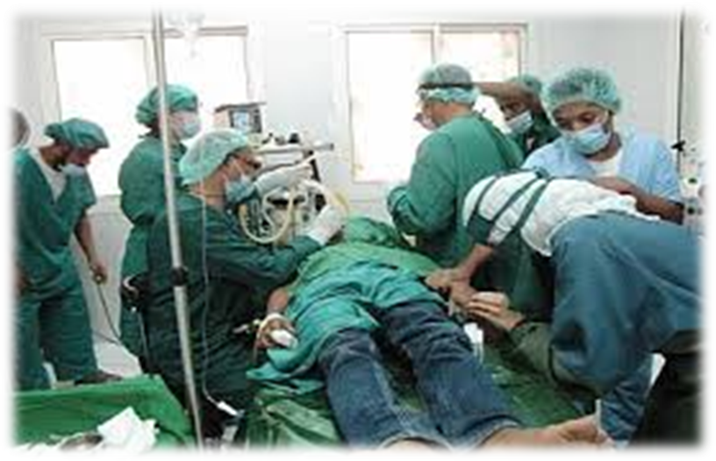
حالات تعذر وجود الإذن الطبي
مثال:
أن يكون المريض مهدداً بالموت أو تلف عضوٍ من أعضائه إذا لم يتم إسعافه وعلاجه ، وحالته لا تسمح بالتأخير, وبينما لا يوجد من له حق الإذن او غياب من له حق الإذن , في هذه الحالة يتعذر وجود الإذن الطبي
وهذا يحصل في الحوادث كثيرا
ما الحل؟

